Slide 1


ОСОБЕННОСТИ ОСВОЕНИЯ
ГАЗОВЫХ МЕСТОРОЖДЕНИЙ
НА ВЕЧНОЙ МЕРЗЛОТЕ
Окунев Сергей Николаевич,
главный инженер
ООО НПО «Фундаментстройаркос», к.т.н.
Тюмень, 2016 г.

Slide 2








Основными особенностями при обустройстве месторождений на вечной мерзлоте являются:
отсутствие
инфраструктуры и дорог
большая
удалённость месторождений
ЭТО ТРЕБУЕТ ЗНАЧИТЕЛЬНЫХ
транспортных затрат на доставку людей,
материалов и оборудования,
затрат на обустройство и дальнейшую эксплуатацию объектов месторождений
РЕШЕНИЕ:
Применение систем температурной стабилизации
грунтов оснований

Slide 3
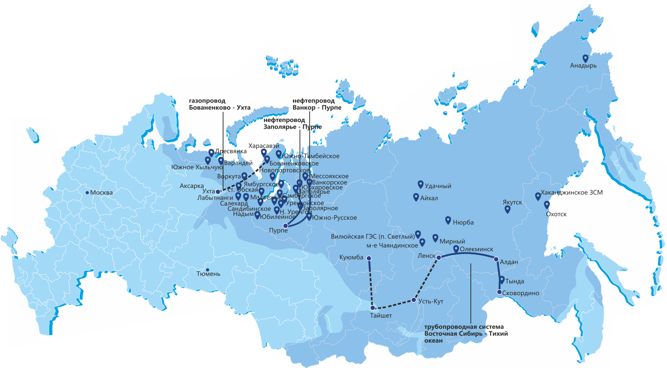
География работ НПО «Фундаментстройаркос»
по температурной стабилизации вечномерзлых грунтов

Slide 4

Природно-климатические и технологические особенности месторождений
инженерно-геологические условия,
температуры вечномерзлых грунтов,
климатические условия,
необходимость учета влияния изменения климата,
повышение температуры грунтов в процессе строительства,
изменение снегозаносов на объектах,
влияние техногенного воздействия на грунты основания,
изменение водно-теплового режима эксплуатации объекта,
влияние подземных коммуникаций,
и прочие факторы.

Slide 5


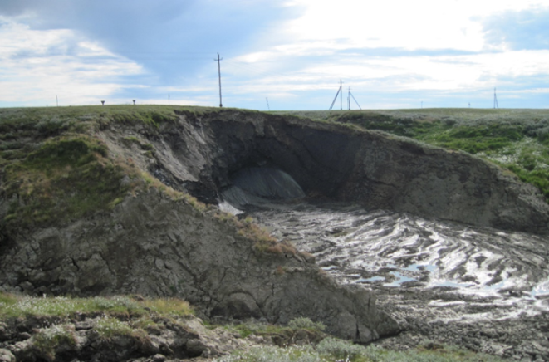
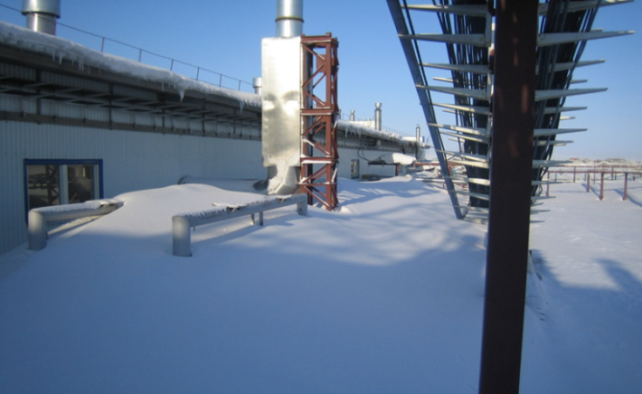
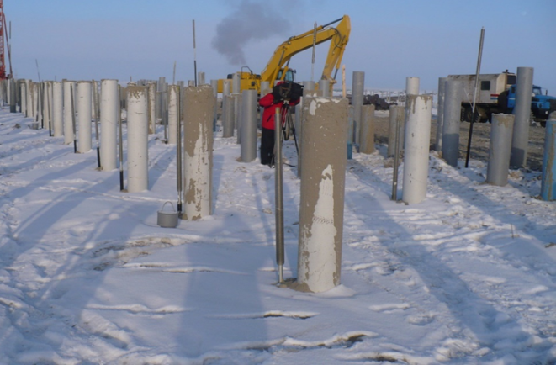
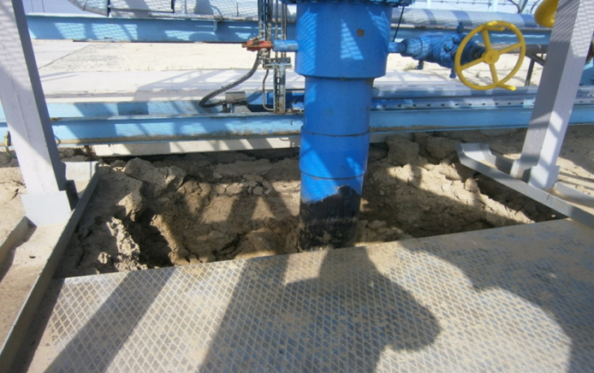
Влияние природных и техногенных факторов на Бованенковском месторождении
Лед и ледогрунт
Повышенные снегозаносы
Сильнозасоленные грунты
Осадки грунтов при растеплении сильнольдистых
грунтов в приустьевой зоне скважин

Slide 6

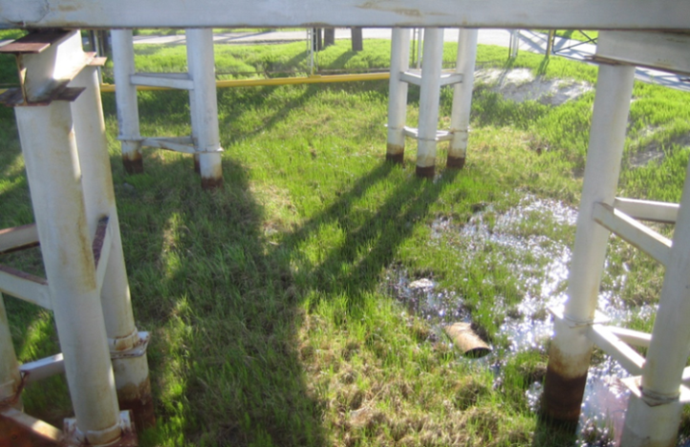
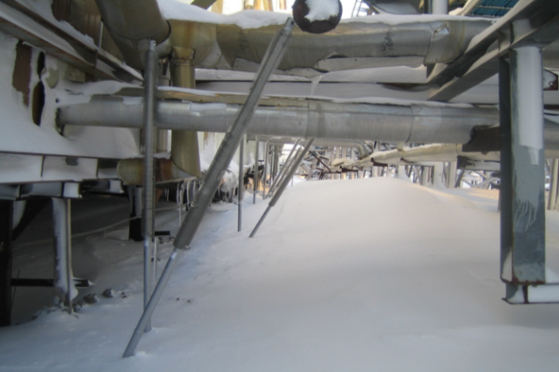


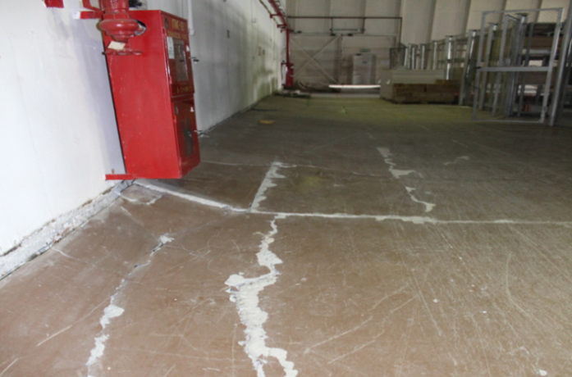
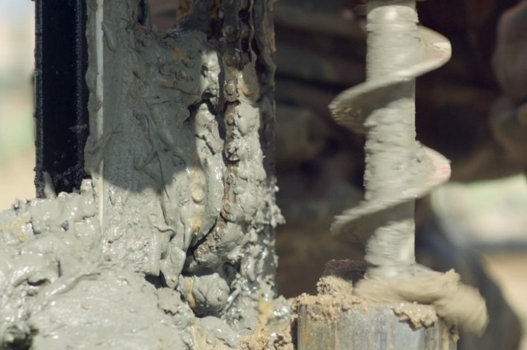
Влияние природных и техногенных факторов на месторождениях Надым-Пур-Тазовского региона
Растепление грунтов
при повышении температуры в помещении
Талые сильнопучинистые грунты до 14 метров

Slide 7
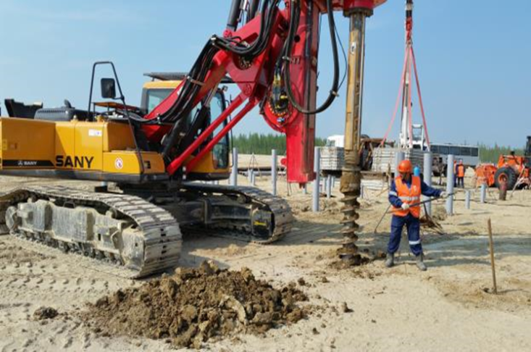
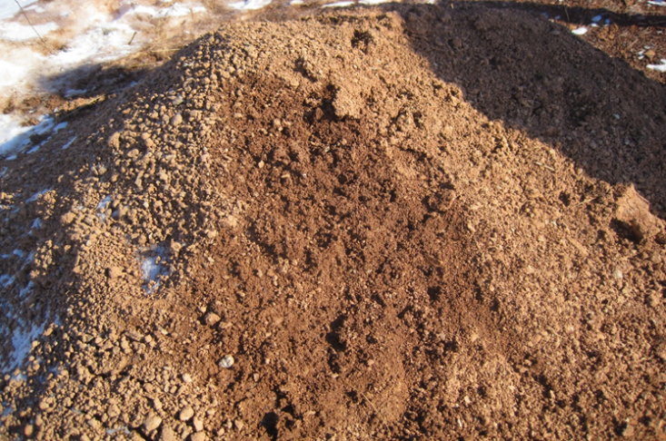

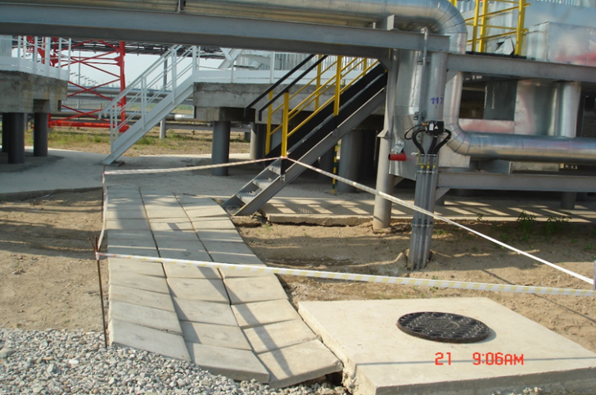
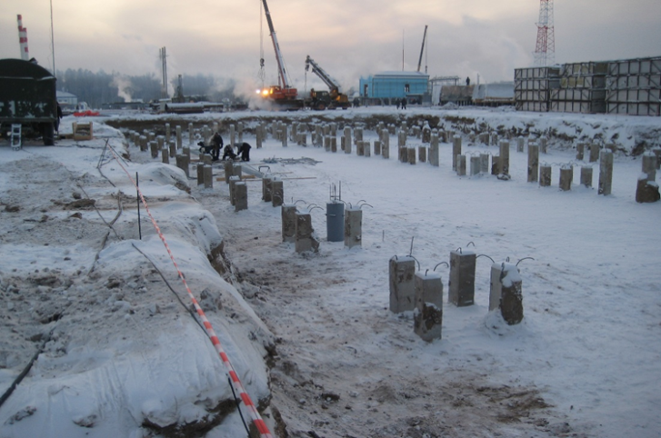
Влияние природных факторов на Чаяндинском месторождении
Влияние солнечной радиации
Залегание талых грунтов до 10 метров
Влияние паводковых и техногенных вод
Продолжительный период низких температур воздуха

Slide 8
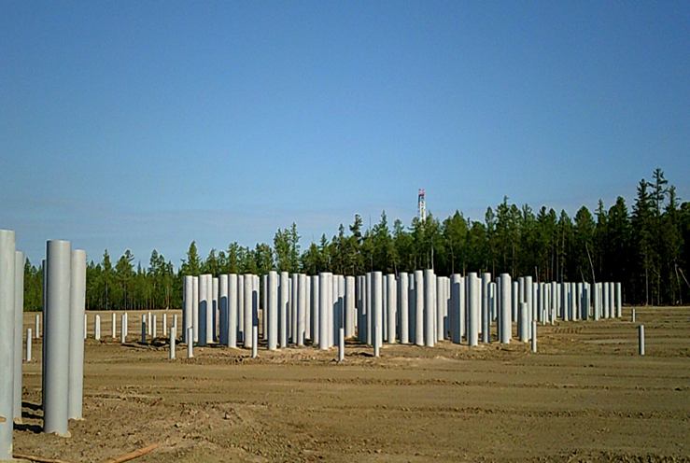

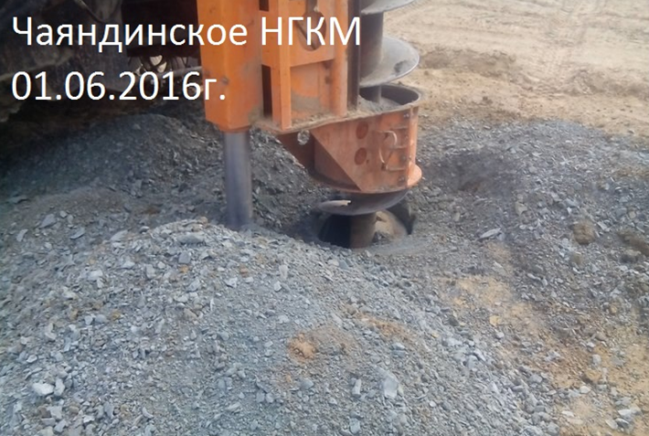
Влияние природных и техногенных факторов
на Чаяндинском месторождении
Растепление грунтов при погружении свай с малым шагом
Залегание скальных грунтов

Slide 9


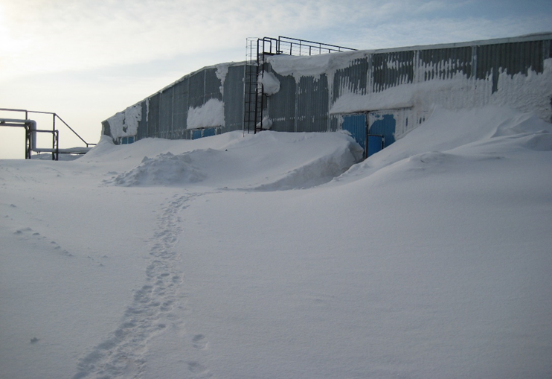
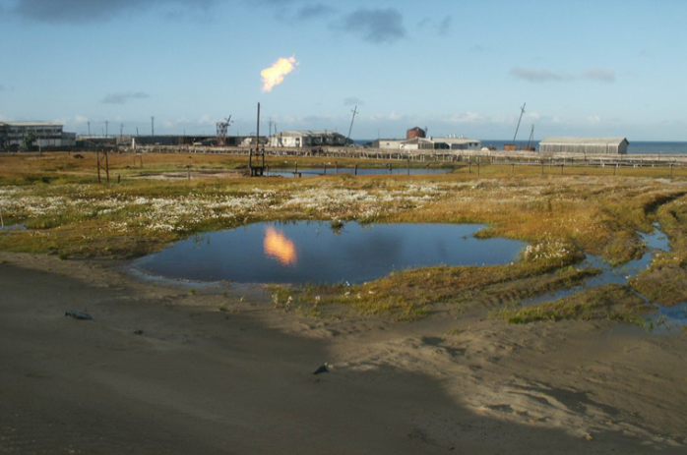

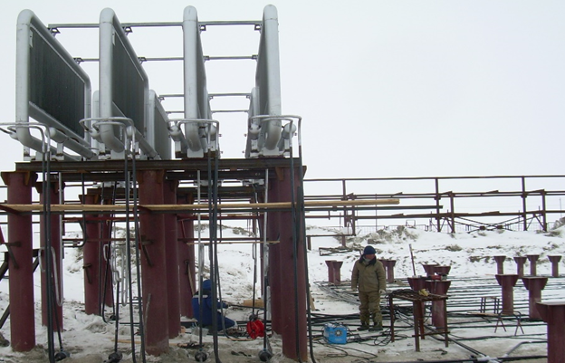
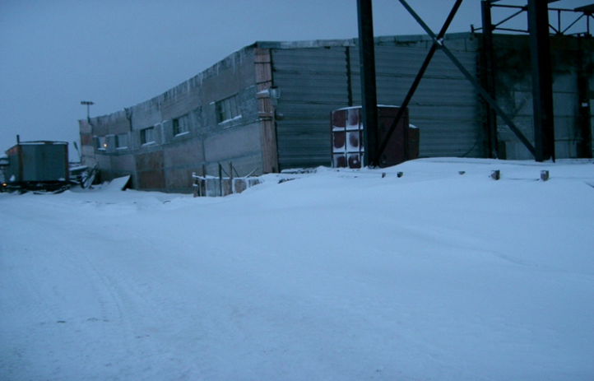
Влияние природных и техногенных факторов на
Харасавейском месторождении
Большие снегозаносы
Термокарст от теплового техногенного воздействия
Залегание криопегов и льда требует применения
коротких свай с уширенной пятой
Изменение температуры эксплуатации объекта

Slide 10
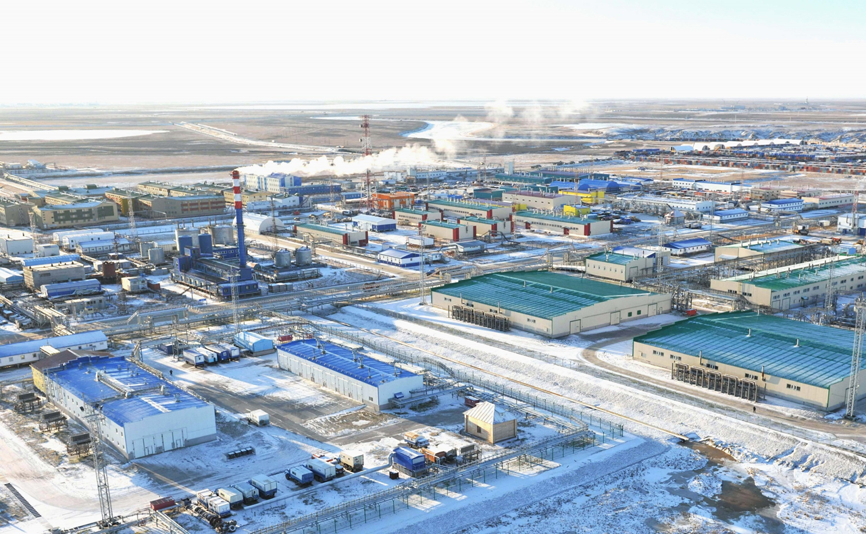
Здания с большими размерами в плане и системами температурной стабилизации «ГЕТ». ОБП Бованенковского НГКМ

Slide 11
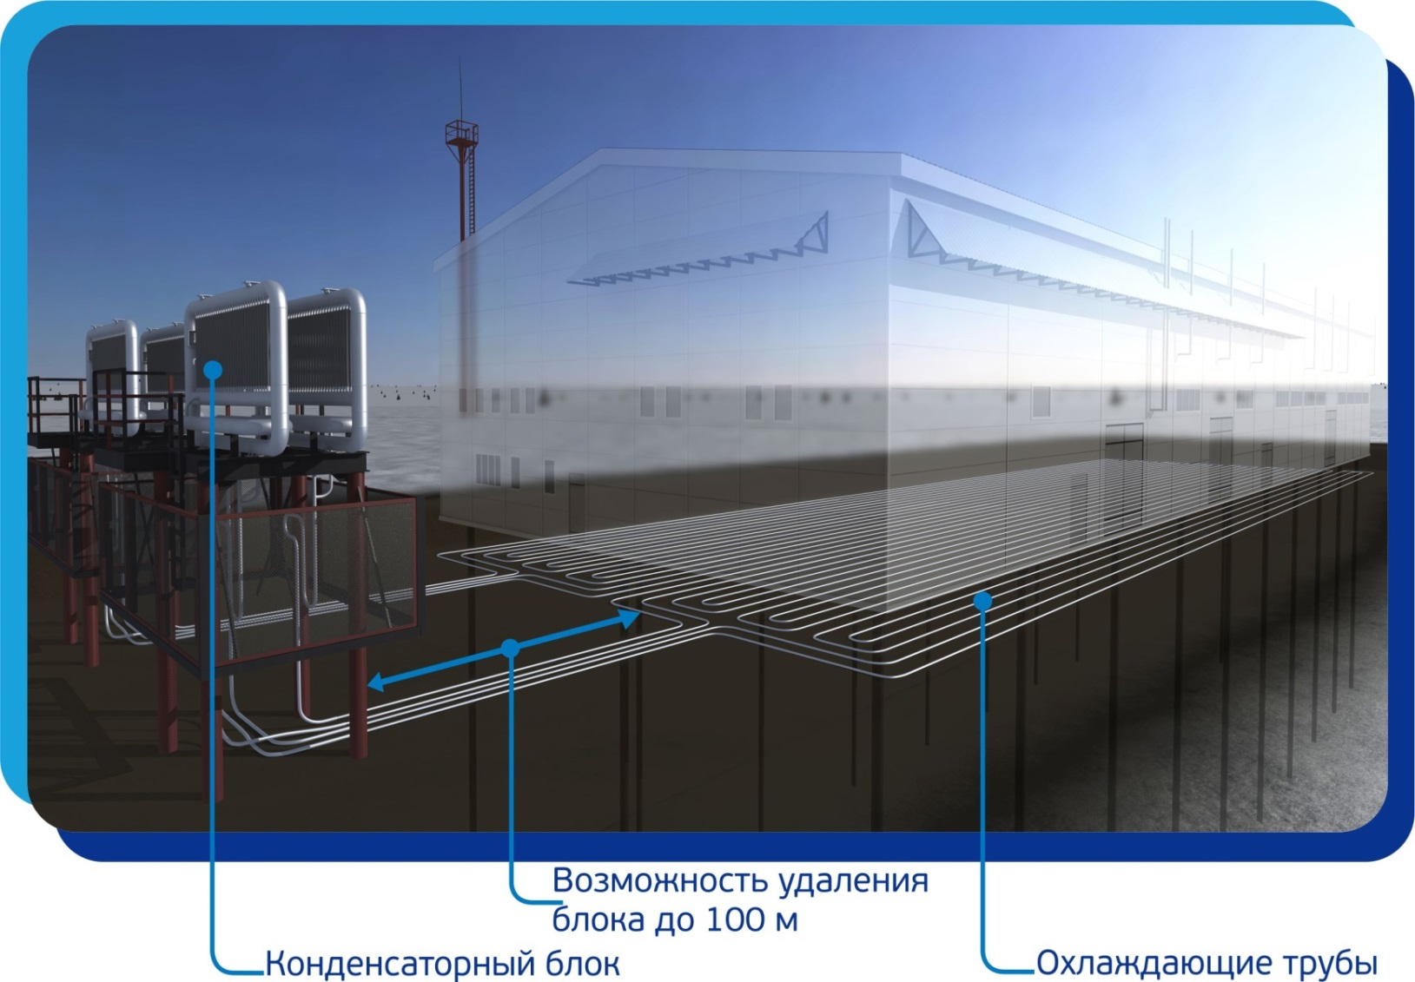
Система температурной стабилизации «ГЕТ»
(Горизонтальная Естественнодействующая Трубчатая)

Slide 12
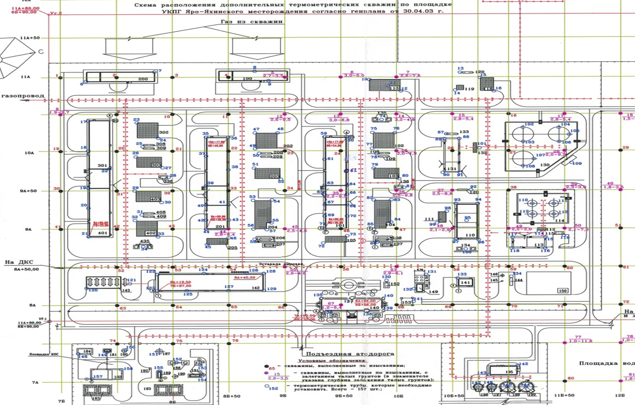
Определение границ залегания вечномерзлых грунтов и их температуры
взамен проведения изысканий на стадии «рабочей документации»

Slide 13
Применение зданий с полами по грунту снижает стоимость строительно-монтажных работ за счет:
использования серийных каркасов зданий;
уменьшения количества свай;
исключения балочного перекрытия проветриваемого подполья;
уменьшения длины свай, за счет исключения надземной части и снижения нагрузок на сваи;
исключения пандусов и сокращение площади застройки;
применения металлических свай из стали 10-20 вместо 09Г2С;
снижения объемов работ по утилизации после завершения срока эксплуатации.

Slide 14

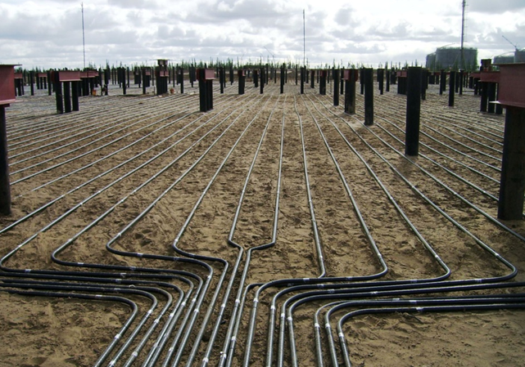
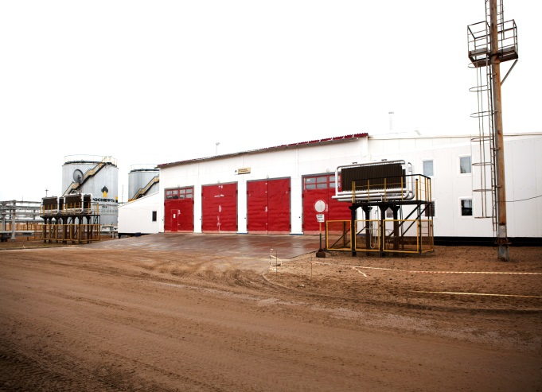

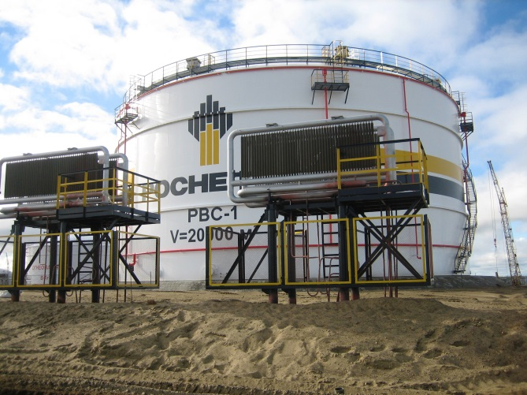
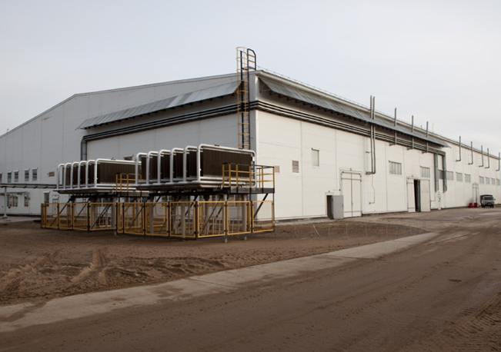
Объекты с полами по грунту, выполненные с применением систем температурной стабилизации «ГЕТ»
Основание производственного корпуса
Пожарное депо
Резервуары
Производственное здание

Slide 15
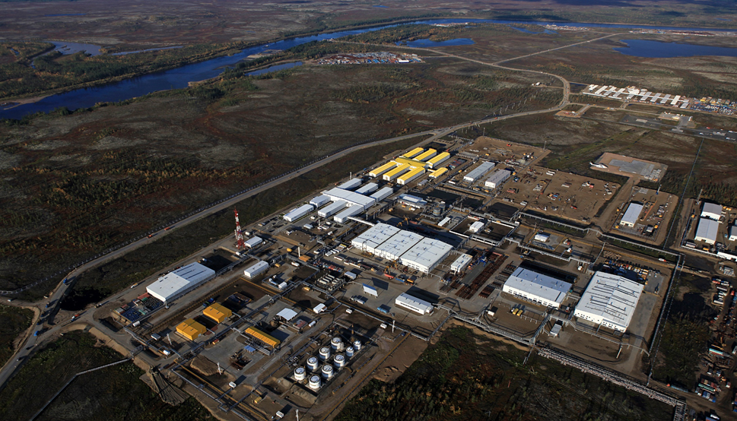
Сблокированные здания Опорной Базы
Ванкорского месторождения

Slide 16
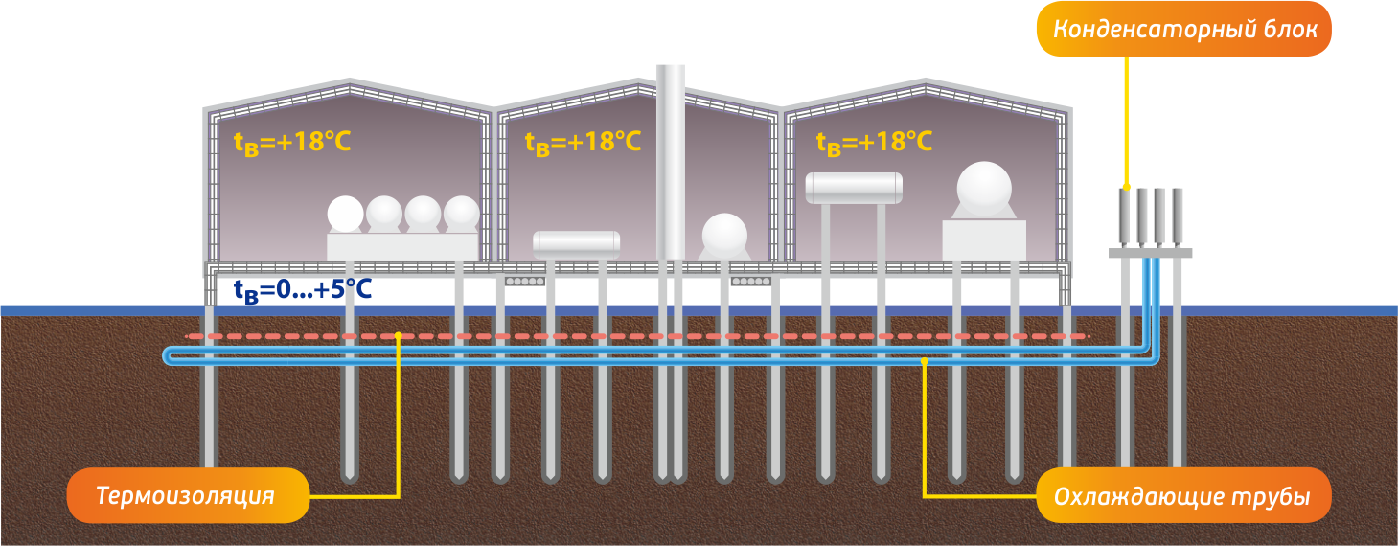
Блокировка отапливаемых зданий объектов УКПГ

Slide 17
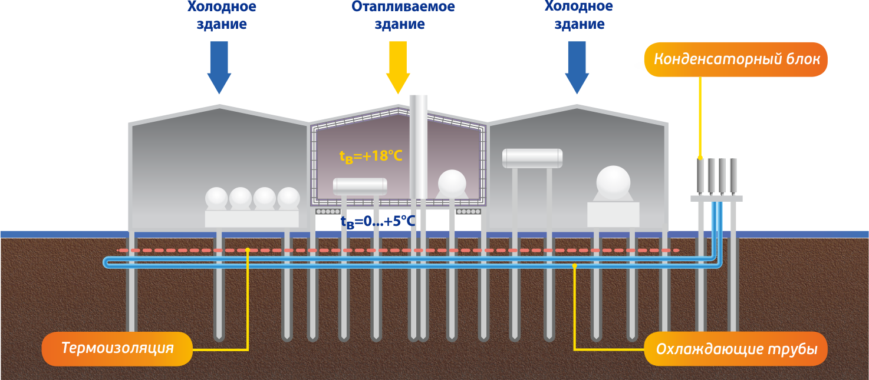
Блокировка холодных и отапливаемых зданий объектов УКПГ

Slide 18




Сблокированные здания
Значительное сокращение затрат на:
возведение насыпи,
устройство инженерных коммуникаций и автодорог,
на разработку и рекультивацию карьеров,
уменьшение экологического воздействия и экологических платежей.
Сокращение эксплуатационных затрат
на содержание и отопление зданий
- 50% от стоимости нулевого цикла

Slide 19

СПАСИБО ЗА ВНИМАНИЕ!

